Slide 1










innolab smart mobility
Gemeinsam entwickeln wir die Mobilität der Schweiz
Warum ist der öV nur für Nerds?
16. (Special) Mobilitäts Meetup
15. Mai 2019
Andi Kronawitter

Slide 2

Innolab’s first project went live:
Herzogenbuchsee, 27. April 2019
www.flow-on-demand.com
www.ebuxi.ch

Slide 3
10 min Intro
15 min Provokation: Nerds für Nerds
30 min Problem-Storming
10 min Problemstorm-Pitches
20 min Painstorming
10 min Painstorm-Pitches
10 min Pause
25 min Ideen entwickeln
10 min Ideen Pitches
5 min Closing Remarks
APERO (endless)

Slide 4
Warum ein innolab smart mobility?
«Bei Innovationen im Bereich Mobilität nimmt die Schweiz eine internationale Spitzenposition ein»
Zukunft Mobilität Schweiz, UVEK 2017
«Die Schweiz war mal unser Vorbild»
Caroline Seah, Urban Redevelopment Agency, Singapore

Slide 5
Mission
Das innolab smart mobility ist der Kern des Schweizer Innovationsökosystems Mobilität.
Es leistet einen signifikanten Beitrag, damit die Schweiz ihre weltweit führende Position in der Mobilität behaupten und die zugehörige Wertschöpfung in der Schweiz ausbauen kann.
Smart Mobility ist ein wesentlicher Bestandteil der Smart Society.

Slide 6

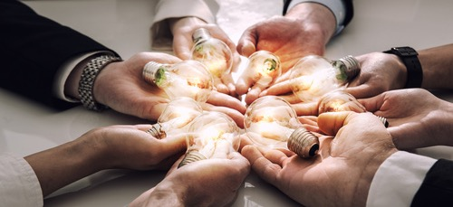
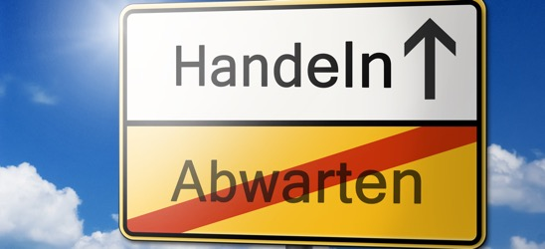
Vision
Vernetzen
Mobilität verbindet –
einer ist keiner
Kennen und vertrauen
Wissen vermehrt sich durch Teilen
Inspirieren
Von den Besten lernen
Über den Tellerrand schauen dürfen
Ko-Kreation
Umsetzen
Ideen dingfest machen
Schnell kritische Hypothesen testen
Kompetente Partner, geteilte Lasten
10.06.19
innolab smart mobility
6

Slide 7
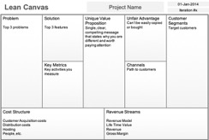
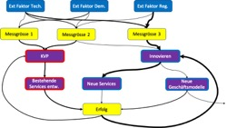
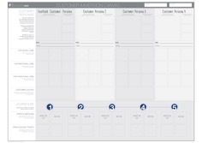
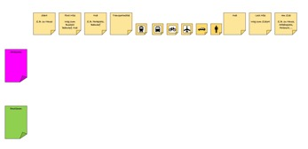
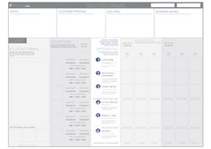
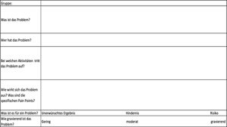
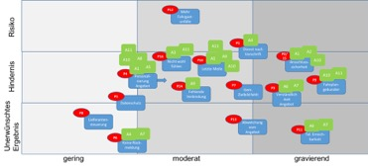
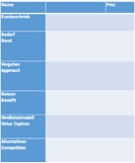
Werkzeugkasten innolab
Lean Canvas
Netmap
Personas
Customer
Journey Map
Painsheet
Solution
Problem-Idea
NABC

Slide 8
2019
Platforms
Next generation automatic driving
Robotic for mobility

Slide 9
Öv ist was für Nerds

Slide 10
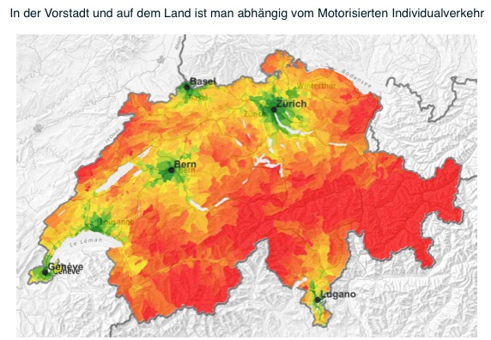
Kommt die Mobilität zu mir, wann ich will?

Slide 11
Widerstandsmodell
Zu Fuss im Regen zum Ziel
Alter, überfüllter Ersatzzug
Widerstand 1
Umsteigen in HB, Gleisänderung
Reizüberflutung Bahnhof
Zug: Platz und gute Unterhaltung
Im vollen Bus
Zu Fuss zum Bus
Parkplatzsuche Ziel
Stau Autobahnkreuz
My car – my castle
Widerstand 2
Wo steht Auto?
My car – my castle
A
B

Slide 12
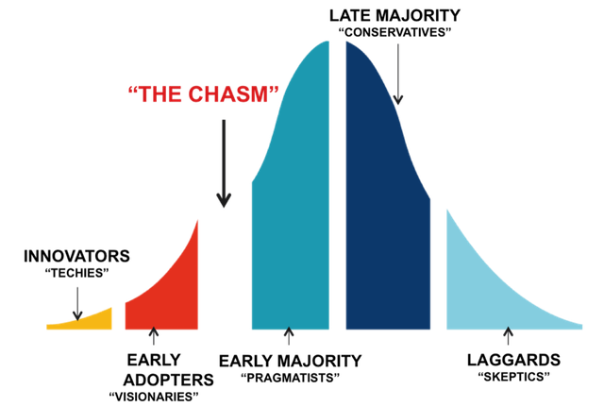

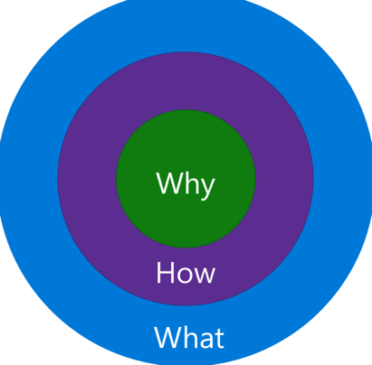
Mehrheit gewinnen

Slide 13
Don’t make me think!

Slide 14
Vinod Khosla

Slide 15

Runde 1: Was sind die Probleme der Nutzer?
4 Gruppen
Probleme suchen
Sicht Nutzer
Vorlage
Customer Journey
PostIts
30 min

Slide 16

Problem-pitches
4 x 2 min

Slide 17
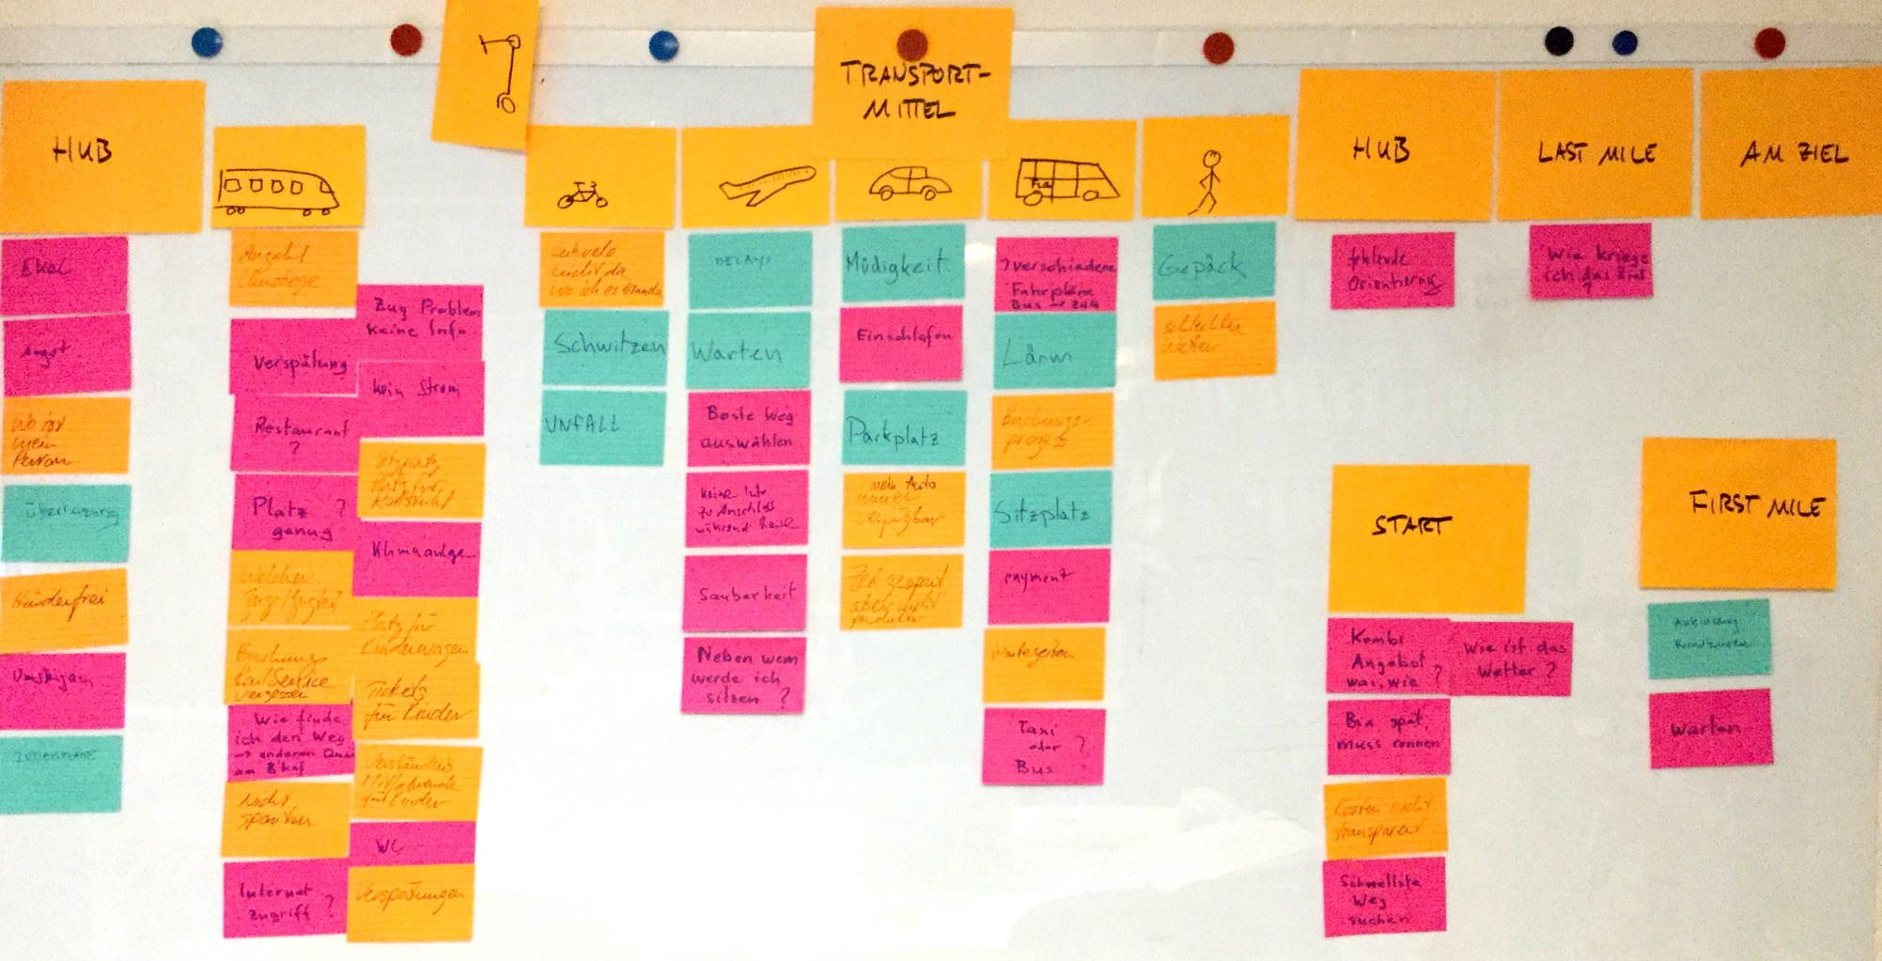
Gruppe A

Slide 18
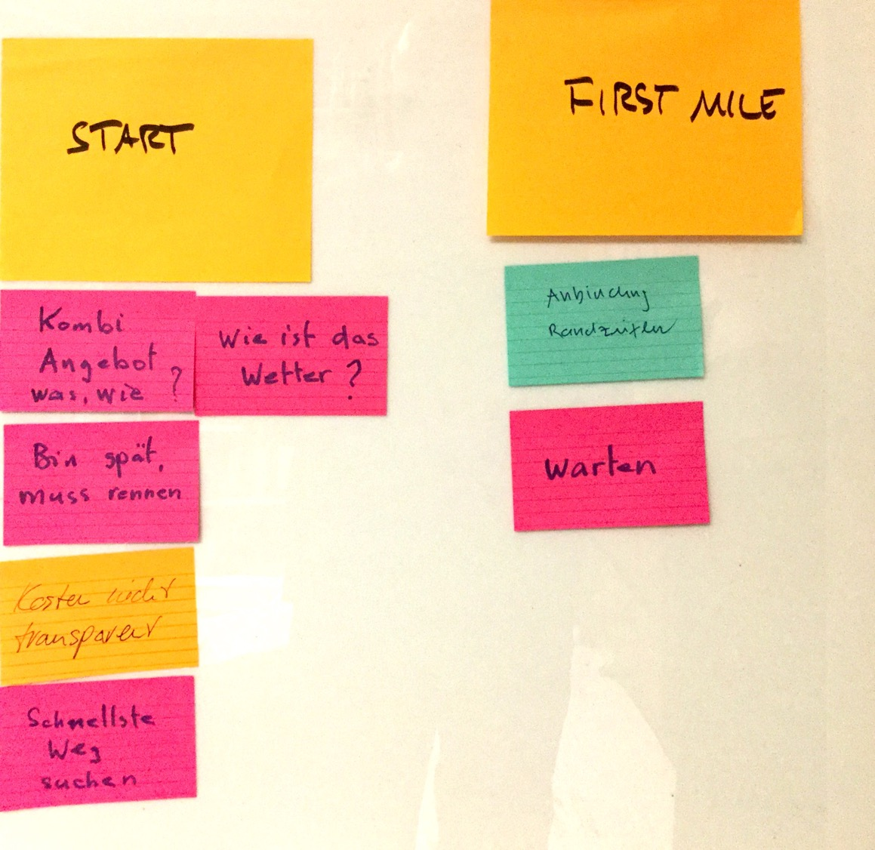

Slide 19
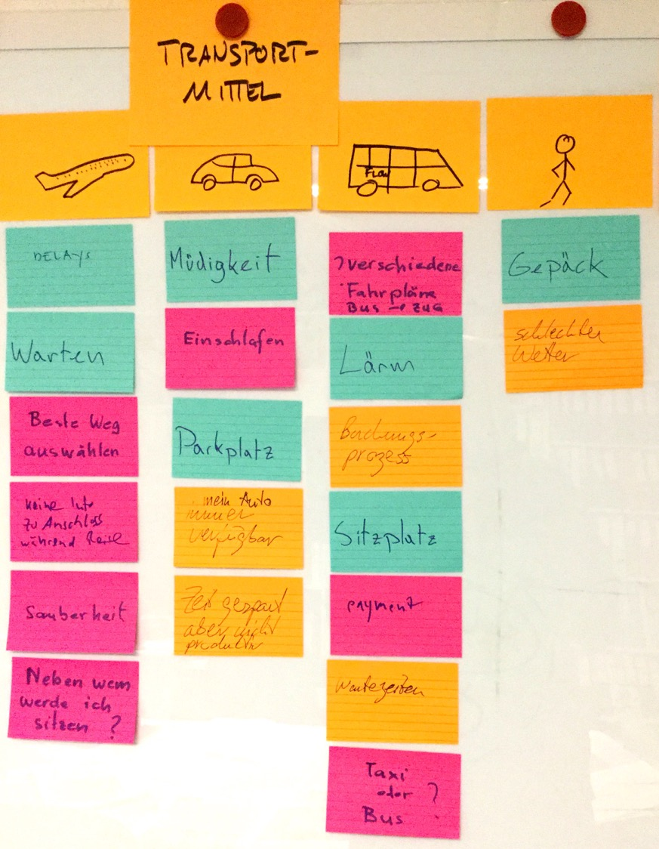
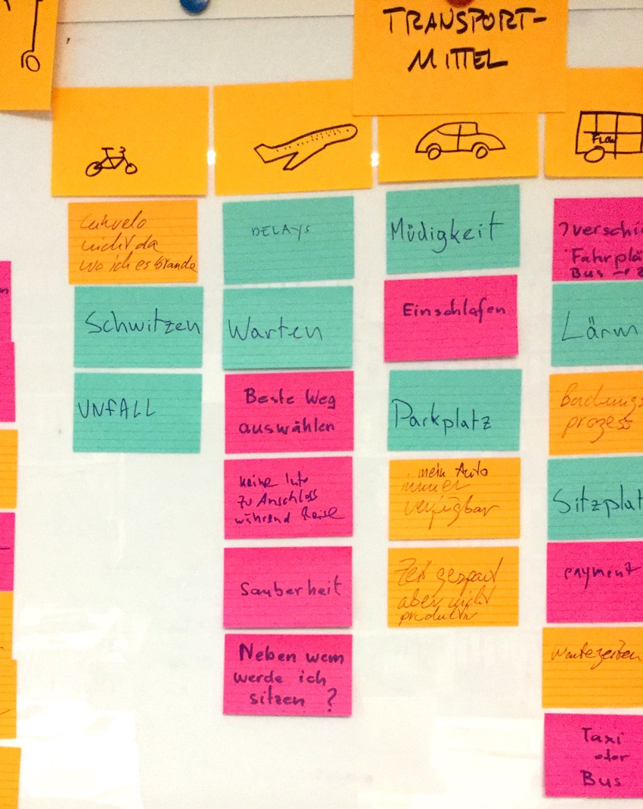
Gruppe A

Slide 20
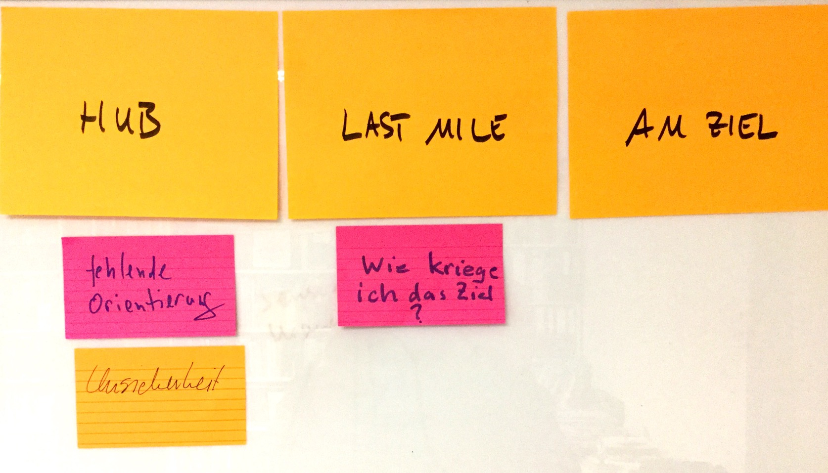
Gruppe A

Slide 21
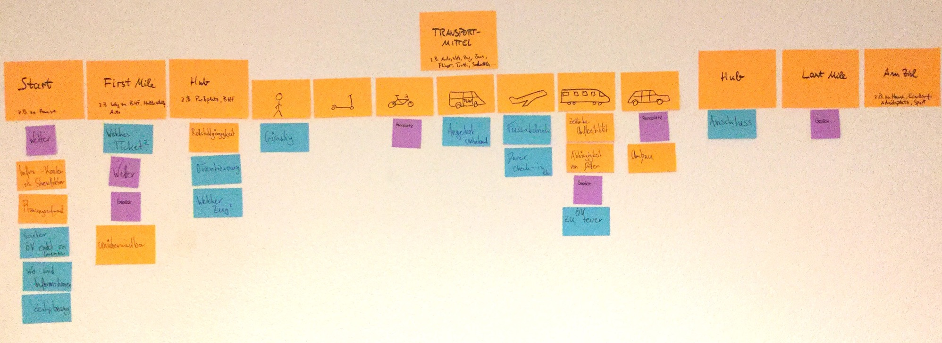
Gruppe B

Slide 22
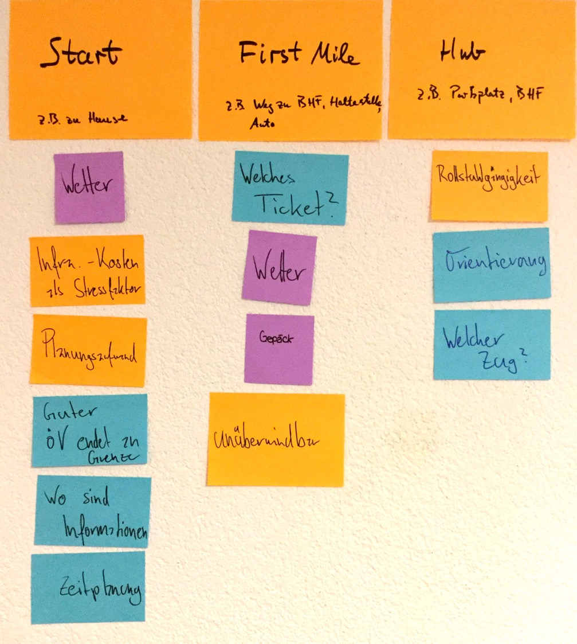
Gruppe B

Slide 23
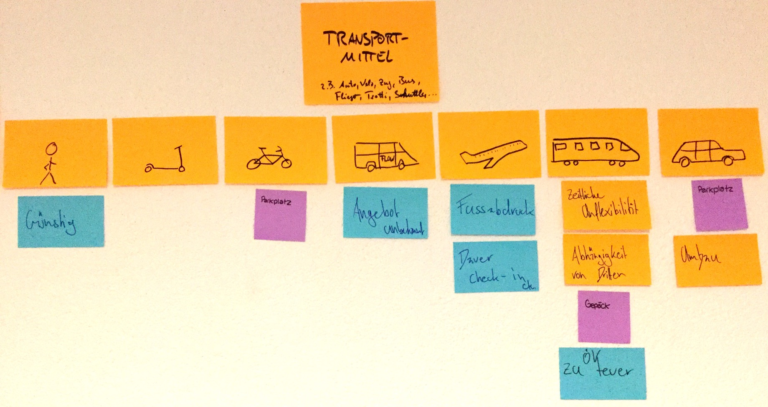
Gruppe B

Slide 24
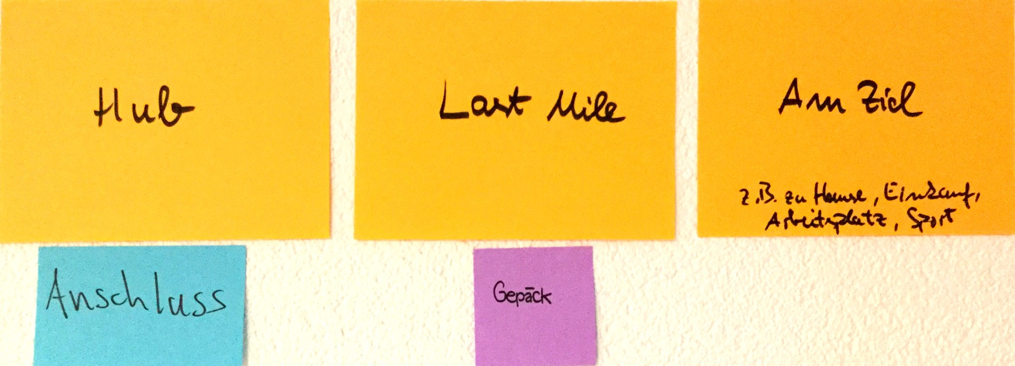
Gruppe B

Slide 25
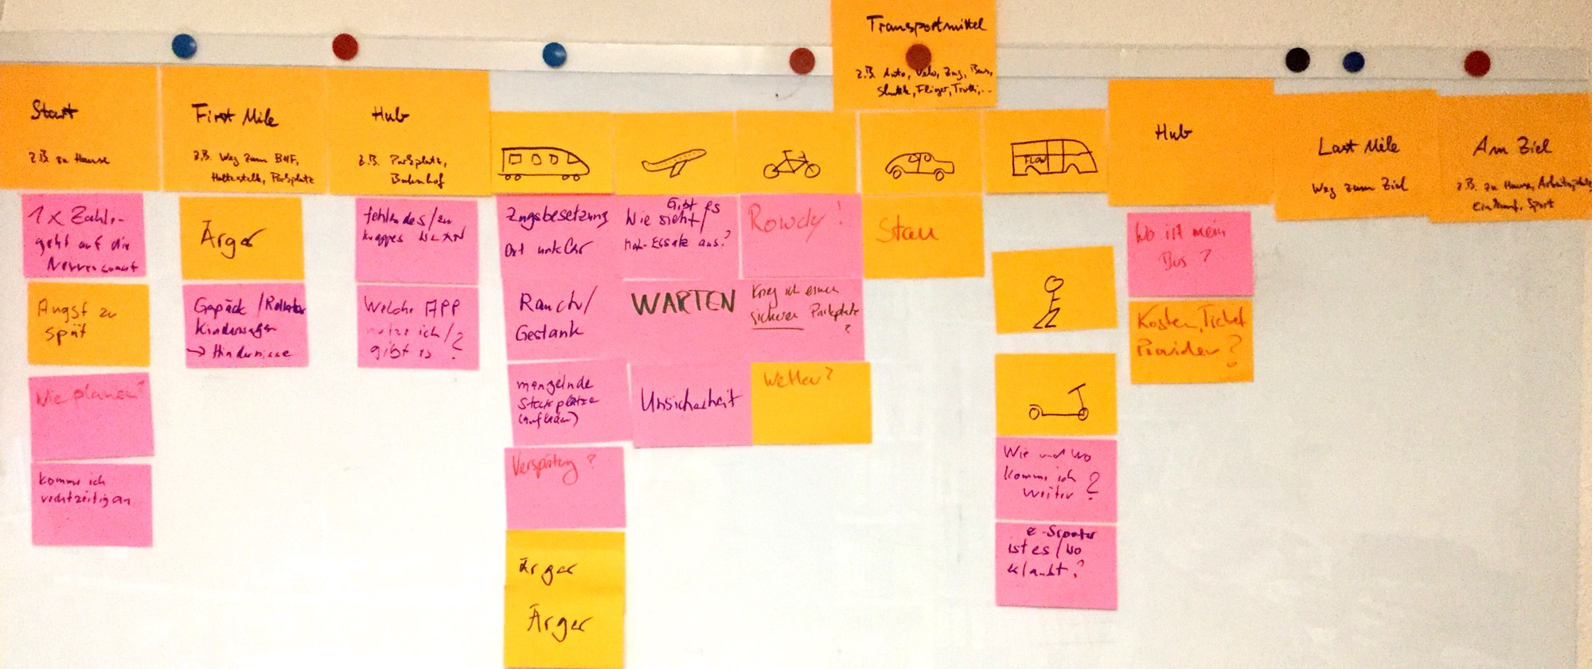
Gruppe C

Slide 26
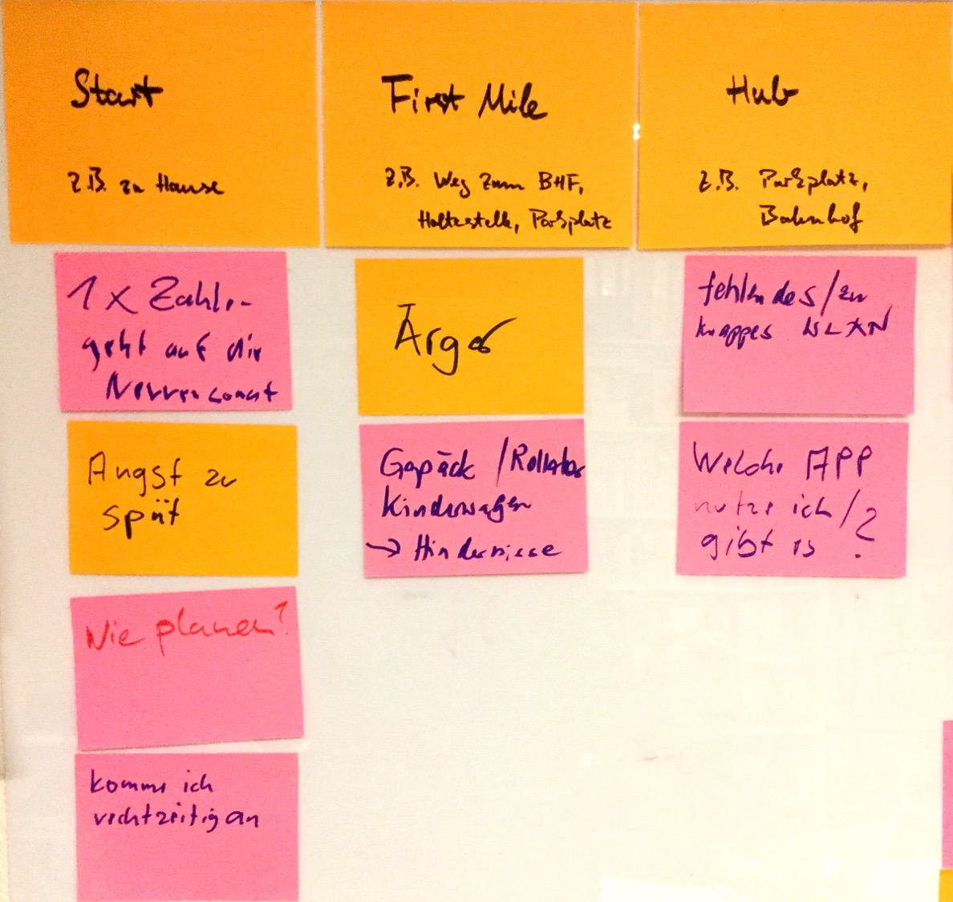
Gruppe C

Slide 27
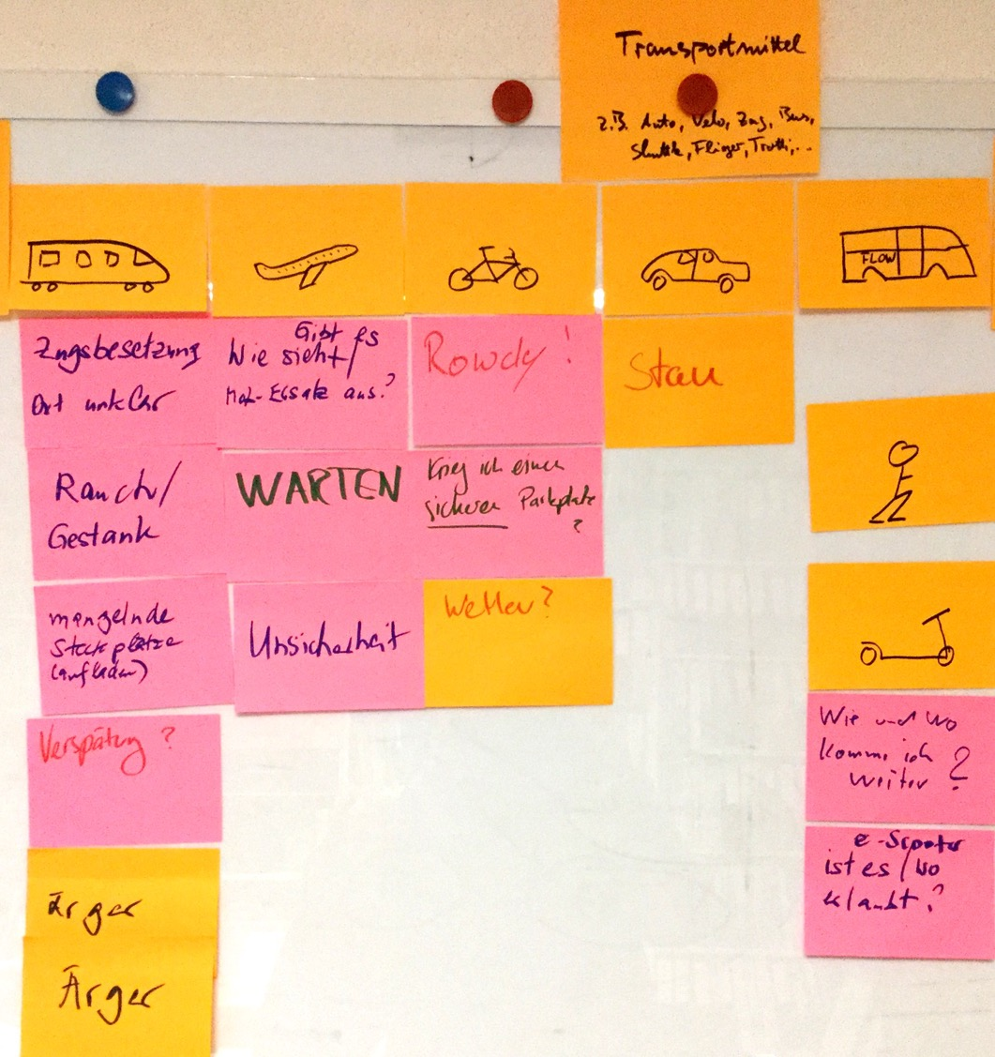
Gruppe C

Slide 28
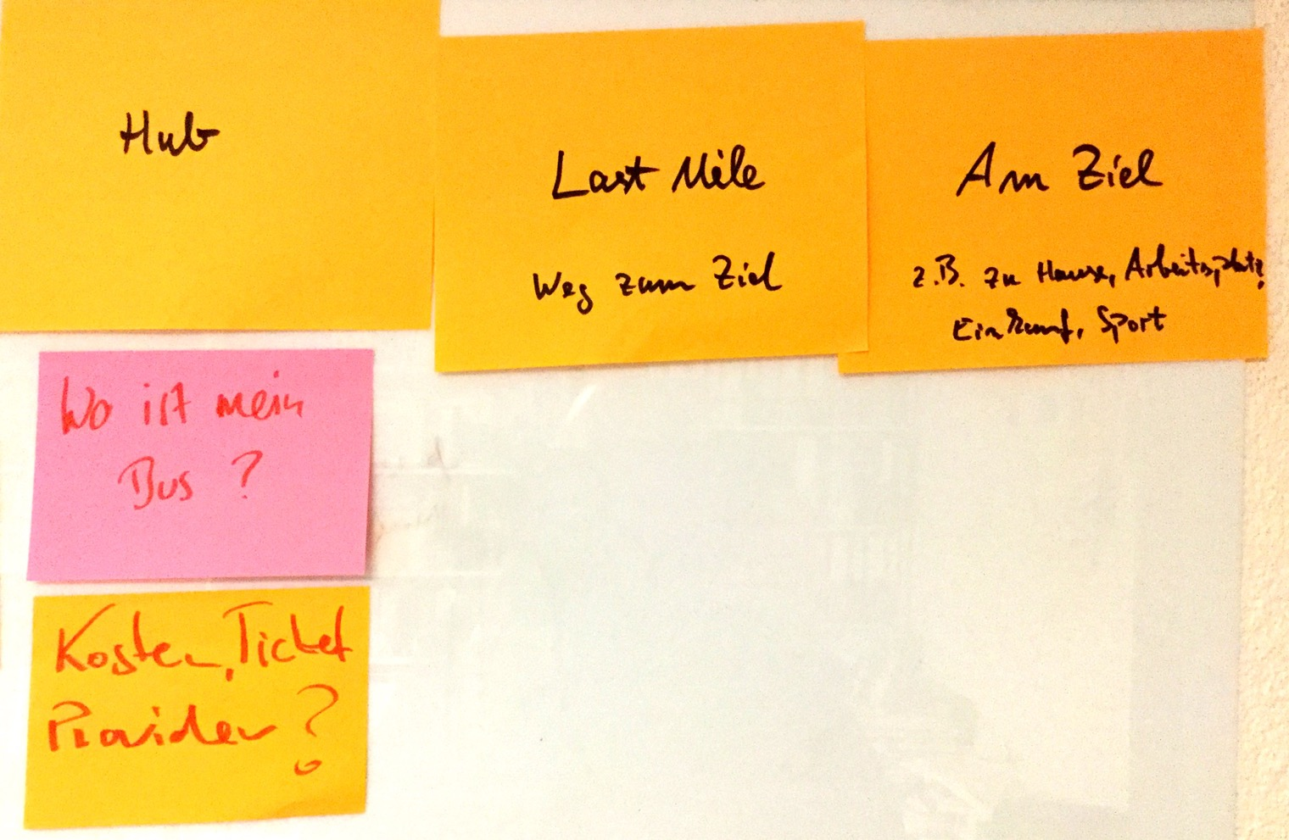
Gruppe C

Slide 29
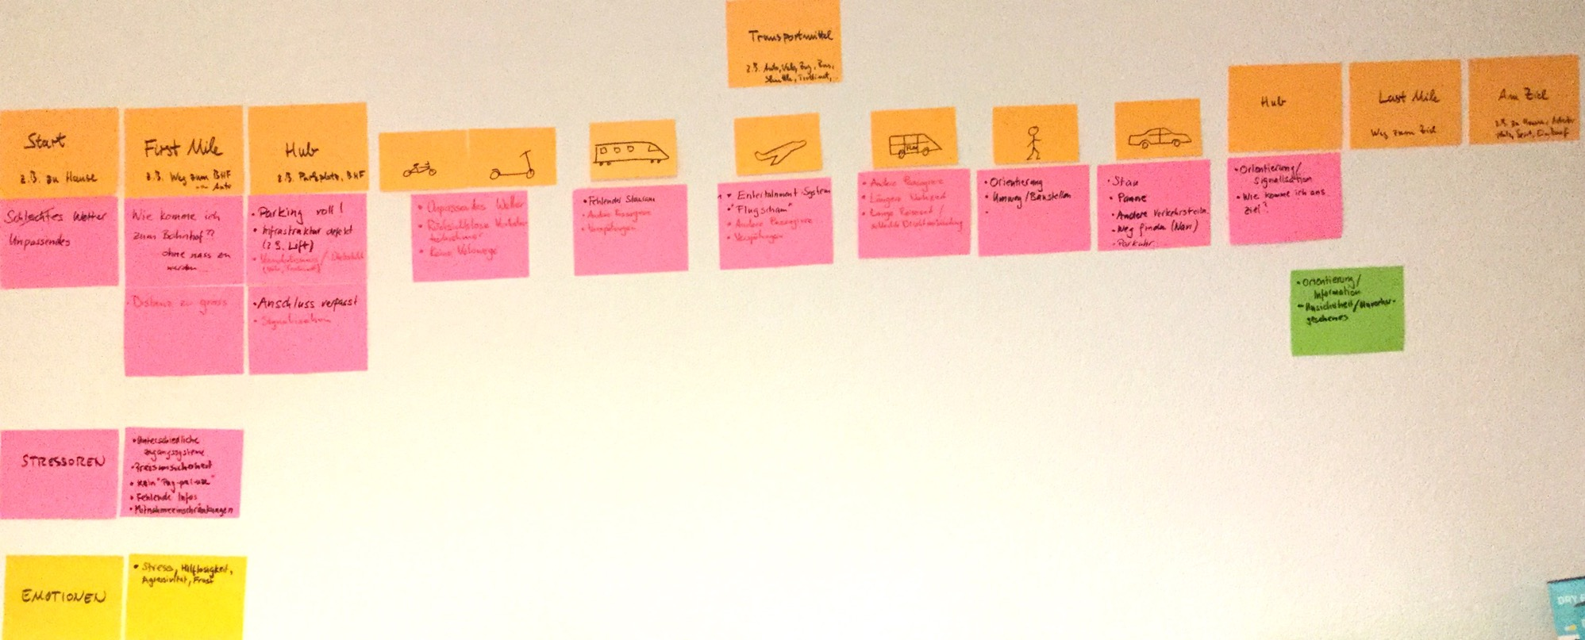
Gruppe D

Slide 30
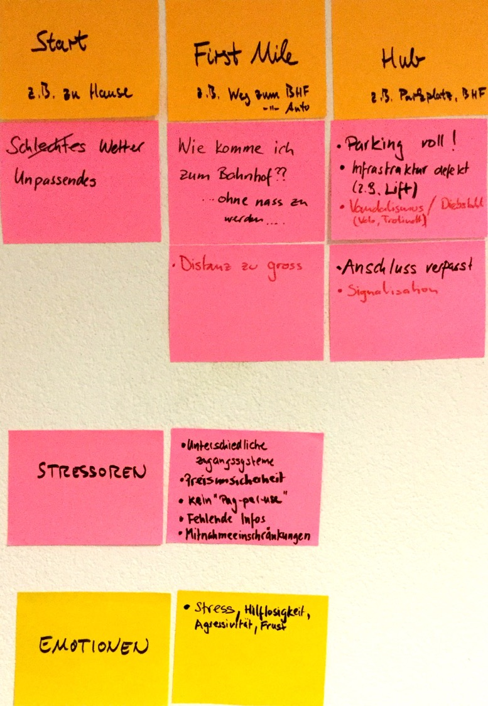
Gruppe D

Slide 31
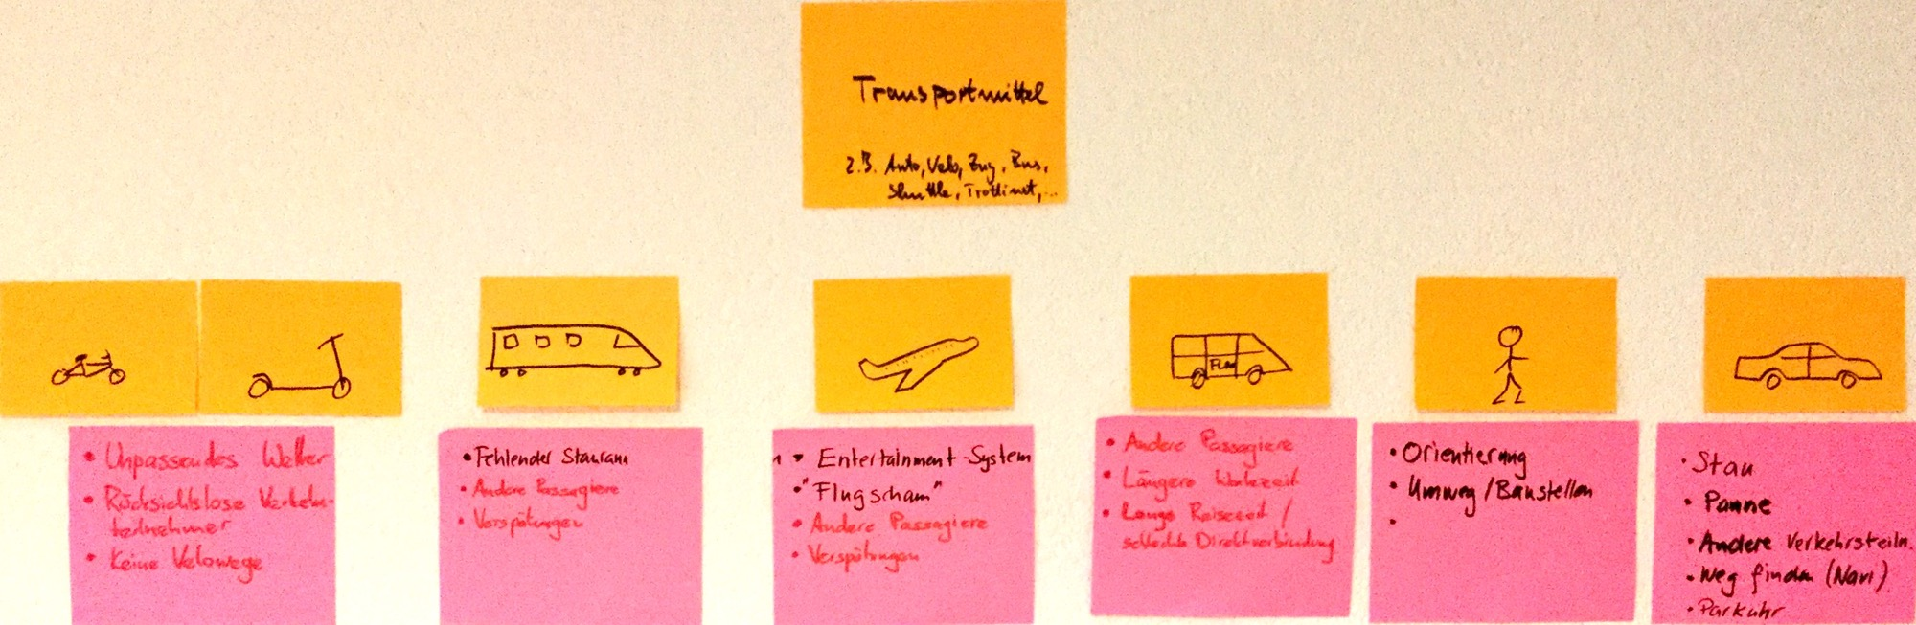
Gruppe D

Slide 32
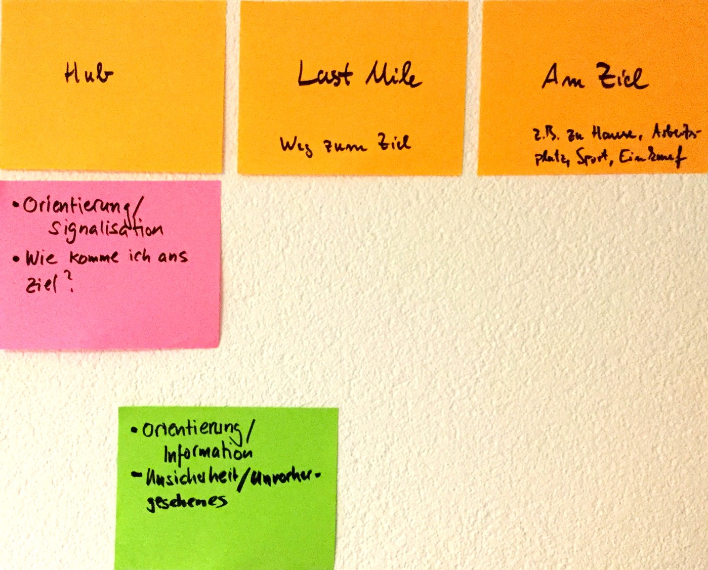
Gruppe D

Slide 33
Runde 2: Pain-Storming
4 Gruppen
Painstorming
Vorlage Painstorm
Flips
20 min

Slide 34
Pain-Pitches
4 x 2 min

Slide 35
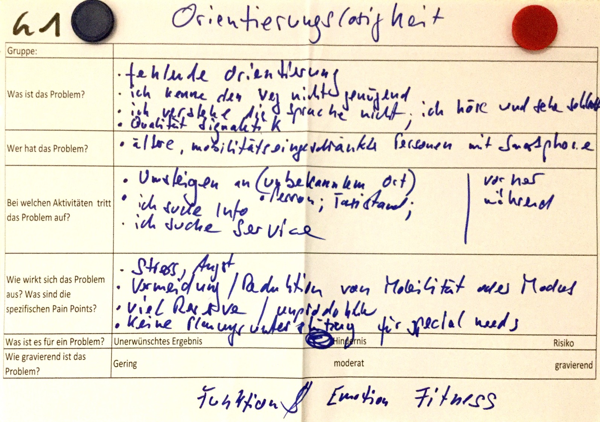
Gruppe A

Slide 36
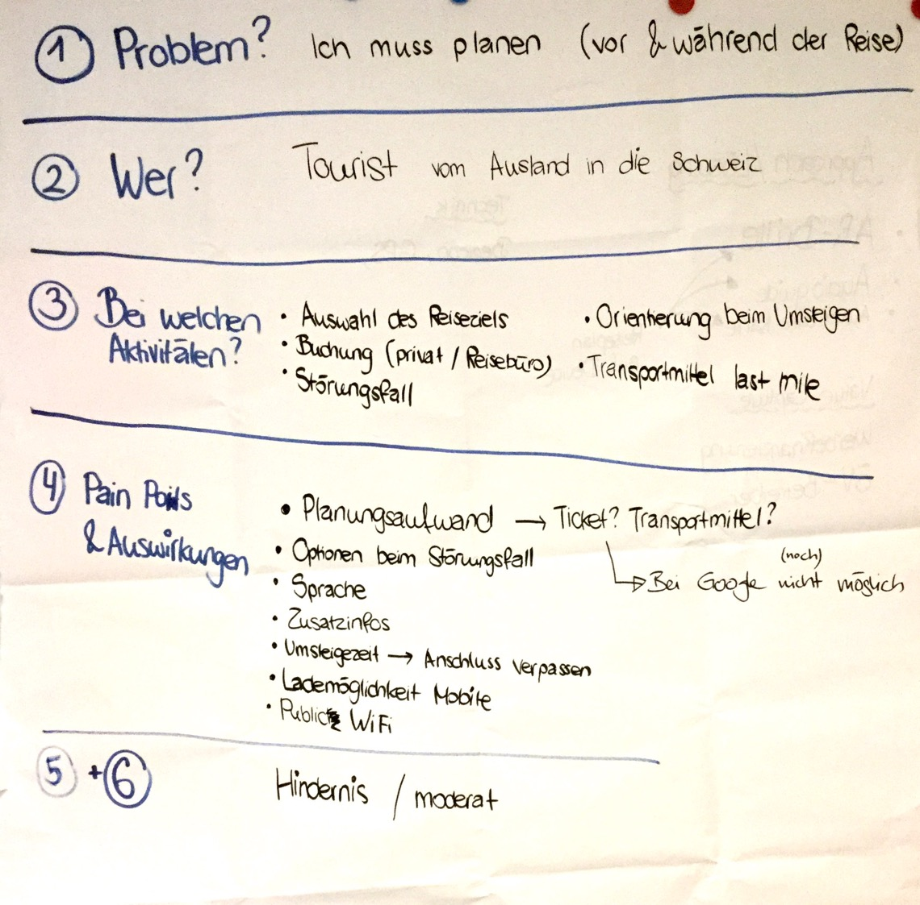
Gruppe B

Slide 37
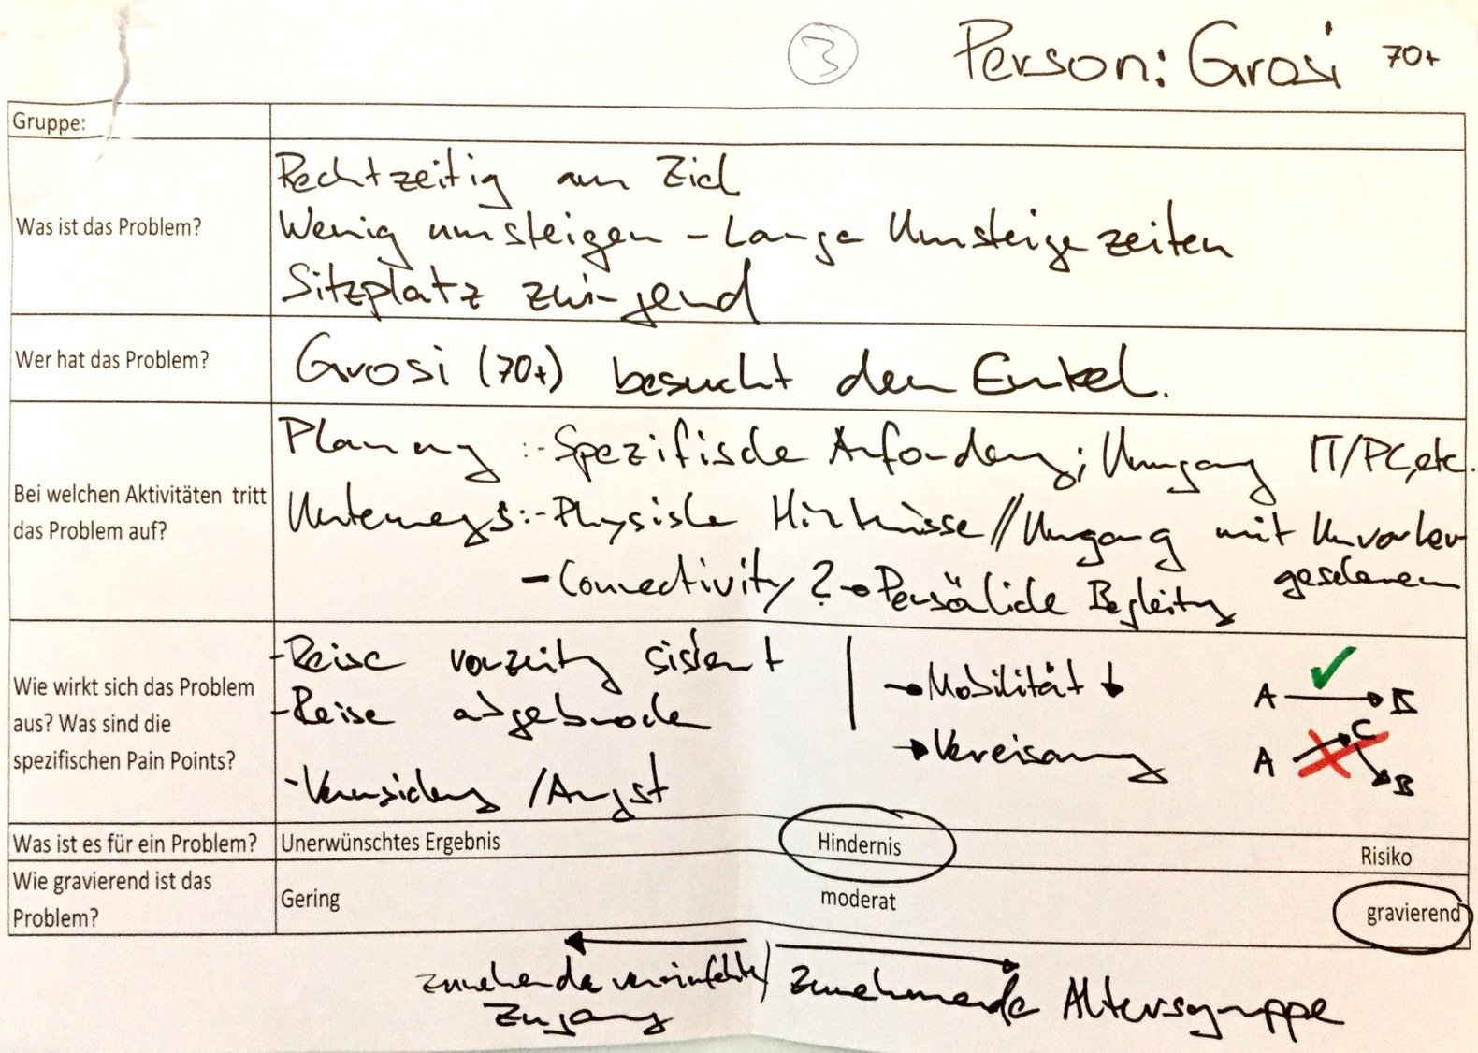
Gruppe C

Slide 38
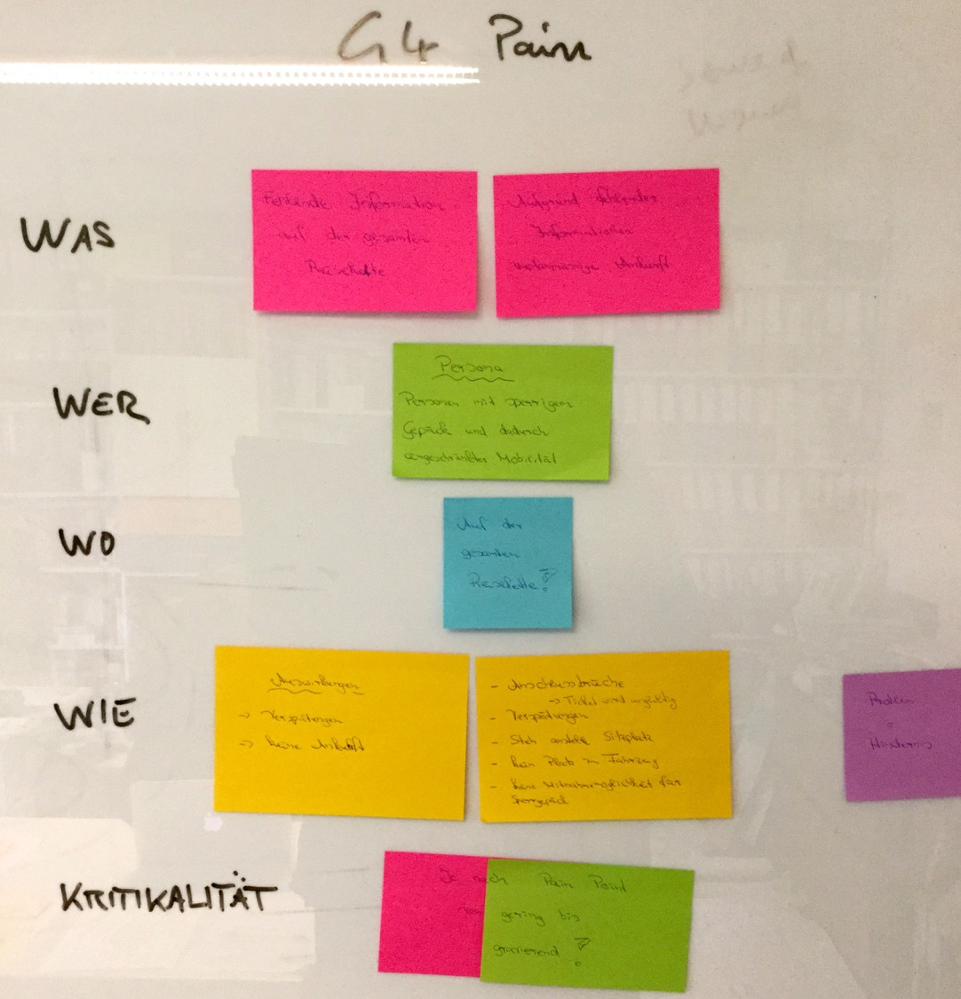
Gruppe D

Slide 39
Runde 3: Ideen entwickeln
4 Gruppen
Ideen spinnen
Vorlage NABC
1 Idee
Flip / PostIts
20 min

Slide 40
Kurzpitches Runde 3
4 x 2 min

Slide 41
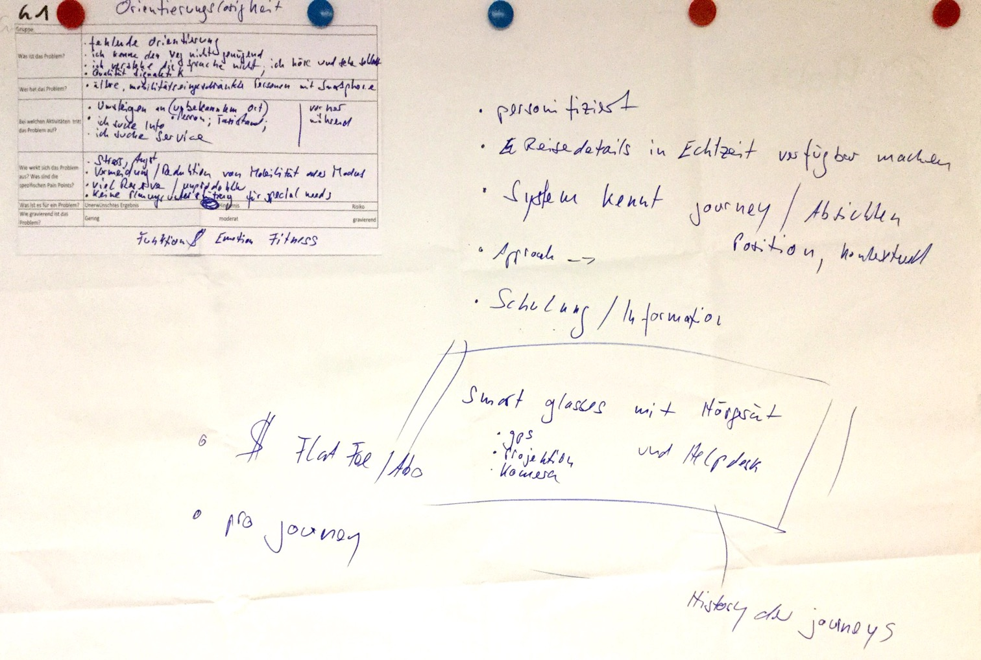
Gruppe A

Slide 42
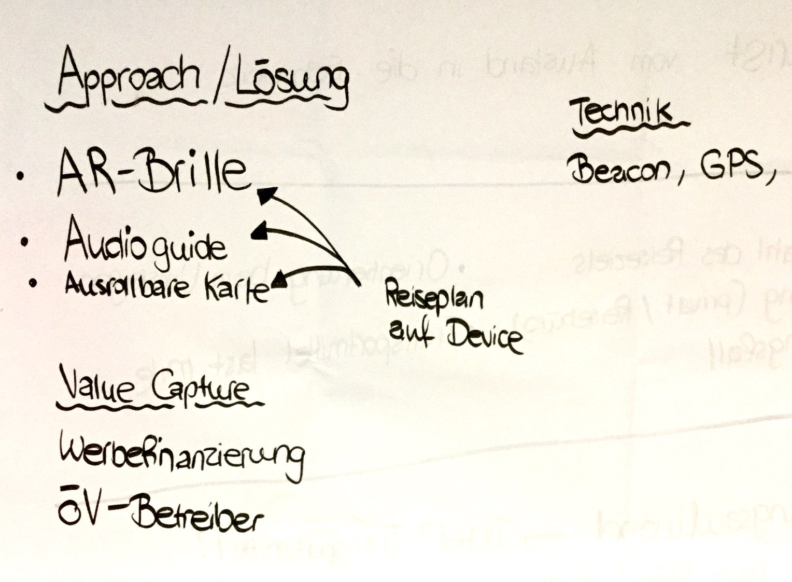
Gruppe B

Slide 43
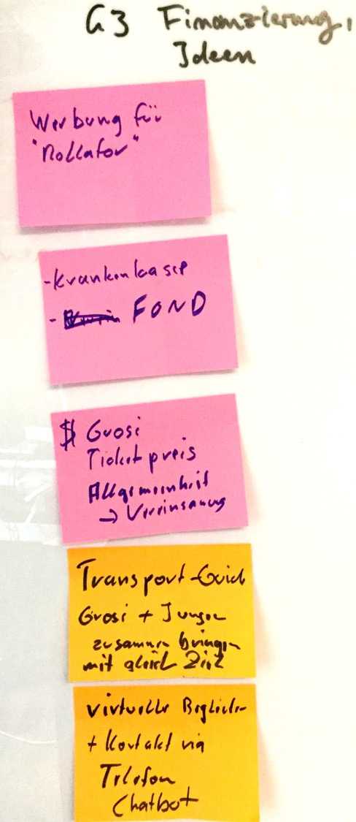
Gruppe C

Slide 44
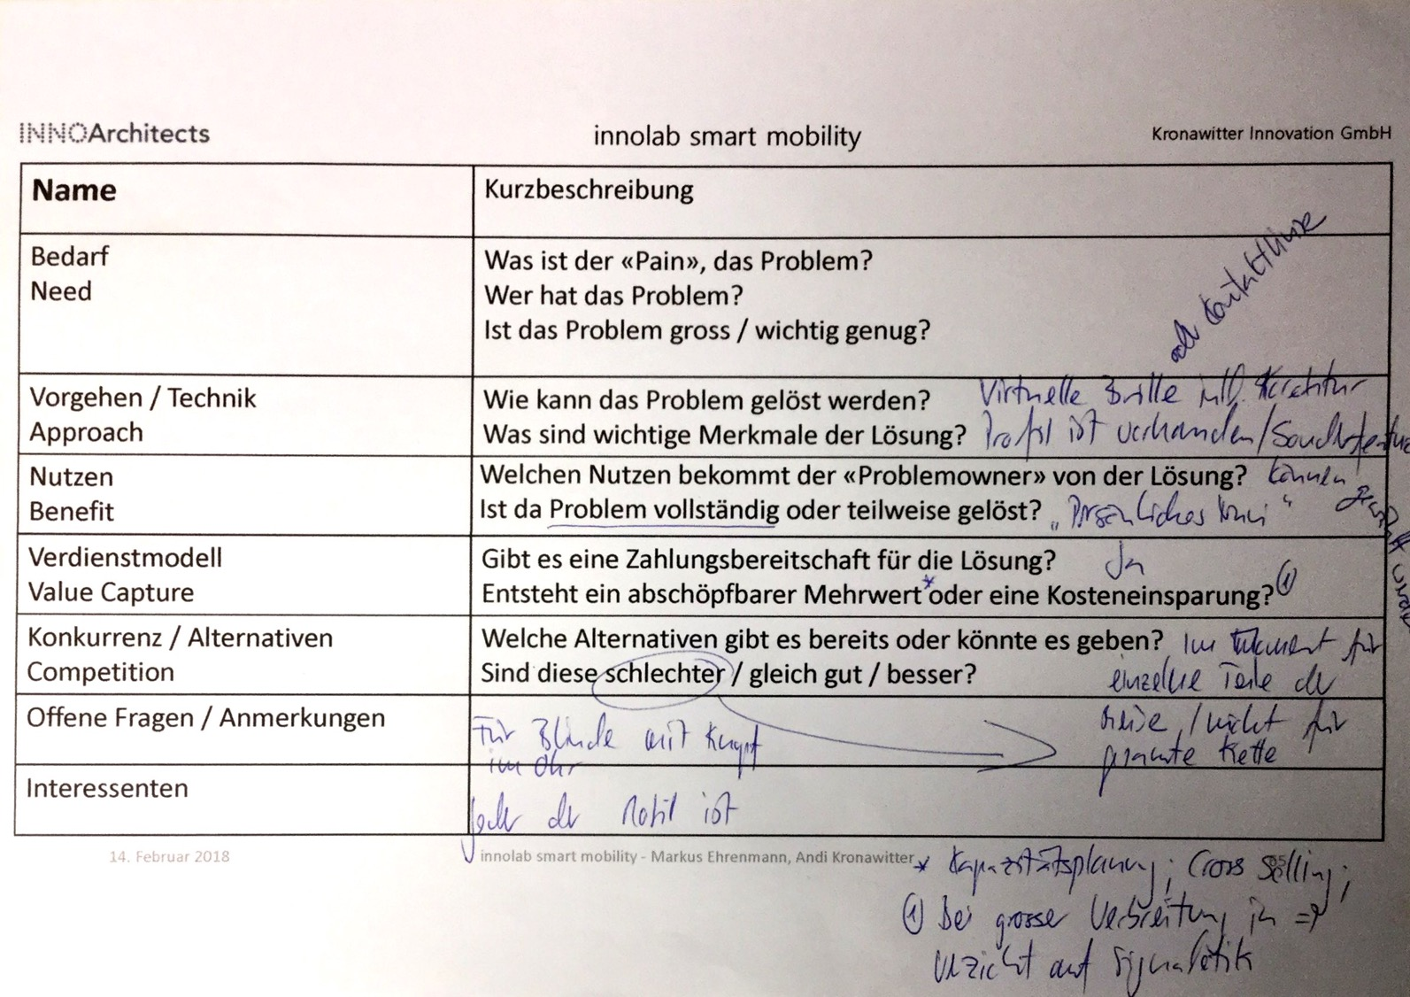
Gruppe D

Slide 45
Closing Remarks

Slide 46
Fragen von Gianni & Tim
Wie ging es?
Soll die KIT so etwas öfters machen?
Mit anderen Kommissionen oder weiteren Parteien?

Slide 47
Ergebnisse aller Meetups:
http://innolab-smart-mobility.ch/mobilitaets-meetups/

Slide 48

2019
Alle Termine auf meetup.com – innolab smart mobility
Donnerstag 23.05.2019 “Beyond MaaS”
Donnerstag 13.06.2019 “Primer in Robotics” (mit FHNW)
Donnerstag 04.07.2019 Special MeetUp mit Grillparty
Donnerstag 22.08.2019
Donnerstag 26.09.2019
Donnerstag 17.10.2019
Donnerstag 21.11.2019
Donnerstag 05.12.2019 Special Meetup

Slide 49
Radarfelder
Zero Death Toll
IT-Security
Safety
Dark Side of mobility:
Energieverbrauch
Emissionen
Umwelt-
Verträglichkeit / Nachhaltig-
keit
Sicherheit
Customer Focus
Benutzerbarkeit
”einfach”
Kosten
  Nutzer
  Allgemeinheit
Zuverlässigkeit
Auslastung
Effizienz
“Faulheit sticht Gewohnheit”
“Don’t make me think”

Slide 50
10’000 – 15’000 Menschen
1 Woche
Leistungsschau für die Schweiz
Ausstellung
Startups
Exkursionen in der Schweiz
ITS Weltkongress 2024
Join us now!
kronawitter@its-ch.ch

Slide 51
Weitere Veranstaltungen
its Switzerland Netzwerkanlass: 22. Mai 2019
its Switzerland Netzwerkanlass: 11. September 2019
Mobilitätsarena, Bern: 16.-20. September 2019
Asut/its-ch/ASTRA/TCS Kolloquium, Bern: 13. November 2019

Slide 52
Wir machen das Mobilitätssystem der Schweiz effizienter, sicherer, umweltverträglicher und einfacher.

Slide 53
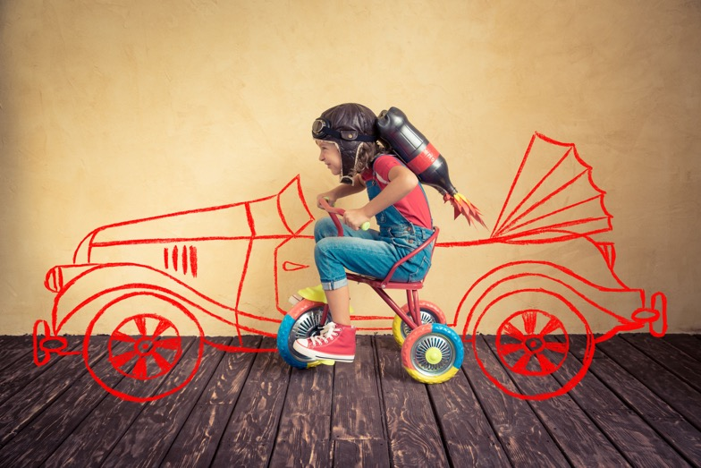







Merci beaucoup

